Slide 1
Proyecciones Cartográficas

Slide 2
Introducción
Los mapas que representan la superficie de la Tierra usan una proyección, una manera de traducir la superficie real tridimensional de un geoide a un dibujo bidimensional.

Slide 3
Proyección Polar

Slide 4
Proyección Polar
Es un tipo de proyección ortográfica que consiste en representar elementos geométricos o volúmenes en un plano, mediante proyección ortogonal;

Slide 5
Proyección Polar
Es decir, se obtiene de modo similar a la "sombra" generada por un "foco de luz" procede de una fuente muy lejana. Su aspecto es el de una fotografía de la Tierra.

Slide 6
Proyección Polar
La proyección polar se caracteriza porque todos los meridianos son líneas rectas y la distancia entre paralelos disminuye según nos alejamos del centro.

Slide 7
Proyección Polar
La distancia entre paralelos o meridianos depende de la escala así que cuando disminuye la distancia disminuye la escala y cuando aumenta la distancia aumenta la escala.

Slide 8
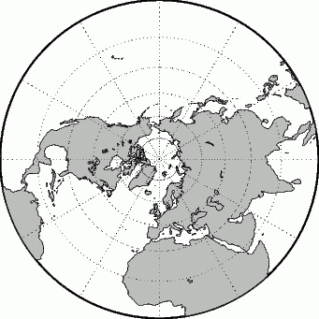

Slide 9
Proyección Polar
En este caso son acertadas las dimensiones en torno al Polo, pero se distorsionan conforme nos alejamos de él.

Slide 10
Proyección de Mollweide

Slide 11
La proyección de Mollweide
También llamada homalográfica (del griego «trazado uniforme») es un tipo de proyección cartográfica llamada así en honor a Karl Mollweide.

Slide 12
La proyección de Mollweide
Se dice que es pseudo-cilíndrica y de áreas iguales. El eje largo, el ecuador, tiene el doble de longitud que el eje corto, el meridiano central o tipo.

Slide 13
La proyección de Mollweide
El meridiano central es recto. Los meridianos a 90° son arcos circulares. Los paralelos son rectos pero desigualmente espaciados.

Slide 14
La proyección de Mollweide
La escala es verdadera sólo a lo largo de los paralelos estándar de 40:44N y 40:44S, por lo que tiene una mayor representación por la zona ecuatorial.

Slide 15
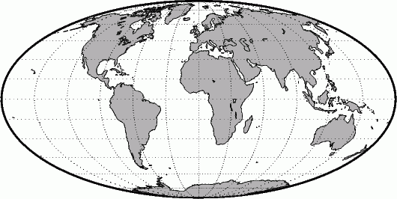

Slide 16
La proyección de Mollweide
La proyección de Mollweide es usada para mapas del mundo, especialmente para representar zonas de latitudes bajas.

Slide 17
Bibliografía
http://www.interactiva.matem.unam.mx/mapas/html/proyecciones/otras.html
http://www.hiru.com/es/geografia/geografia_00250.html
http://club.telepolis.com/geografo/general/pcenital.htm#ortografica
http://es.wikipedia.org/wiki/Proyeccion_ortografica

